Slide 1

Shkolla e Mesme jopublike “Ibrahim Kodra”
Tema: 75 vjetori i çlirimit të Shqipërisë nga pushtuesit nazifashistë.

Slide 2
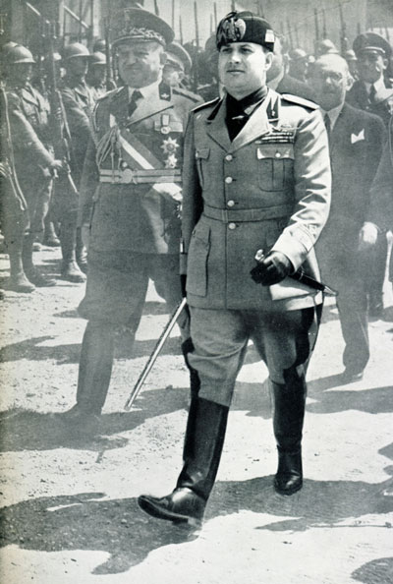
Projekti i Kontit Çiano
- Projekti u miratua nga Musolini në janar të vitit 1939.
- Në masat që propozonte për t’u ndërmarrë përfshiheshin:
dobësimi i ushtrisë shqiptare;
rekrutimi i një numri të madh zyrtarësh shqiptarë,
eliminimi fizik i mbretit Zog,
provokimi i një kryengritjeje të përgjithshme në vend.

Slide 3
Më 25 mars 1939, Italia i paraqiti Mbretit Zog një projekt-traktat, pikat e të cilit dëmtonin rëndë sovranitetin dhe integritetin e shtetit shqiptar e cila u kundërshtua.
Më 2 prill 1939, Italia i paraqiti Zogut një projekt-marrëveshje tjetër në formë ultimatumi.
Mbreti Zog mblodhi urgjentisht parlamentin dhe qeverinë, të cilat votuan të mos pranoheshin propozimet italiane.

Slide 4
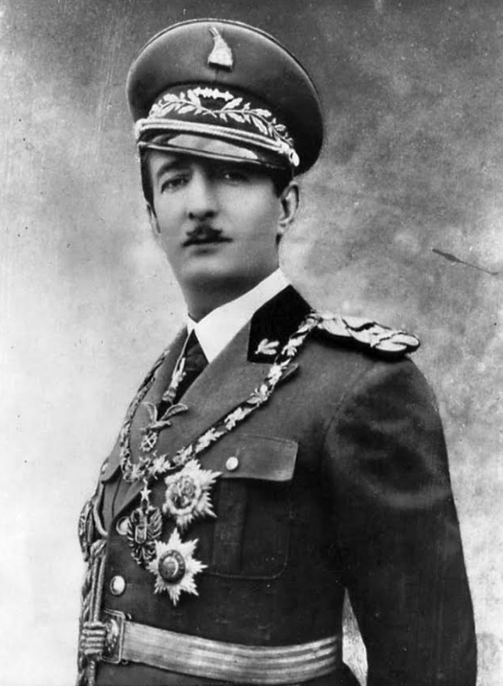
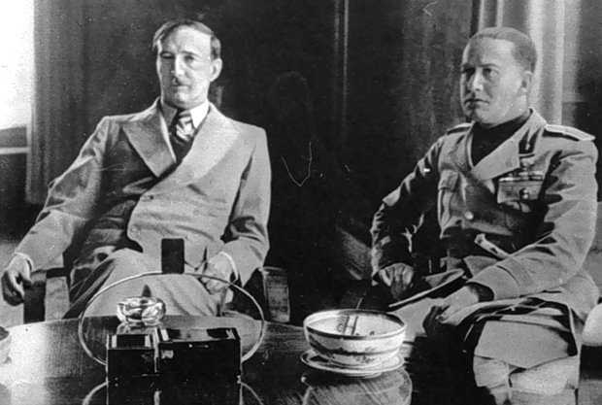

Slide 5
Masat e marra nga Mbreti Zog për të parandaluar pushtimin.
Në planin e brendshem.
të ruhej qetësia dhe rendi publik në të gjitha krahinat e vendit
- të hartohej një plan masash për t’u përgatitur për t’i rezistuar pushtimit.
Në planin diplomatik.
Kujdesi diplomatik i mbretit Zog u përqendrua në zbutjen e Italisë.
U zhvilluan disa takime me përfaqësuesit diplomatikë të Britanisë së Madhe, SHBA- së, Jugosllavisë etj

Slide 6
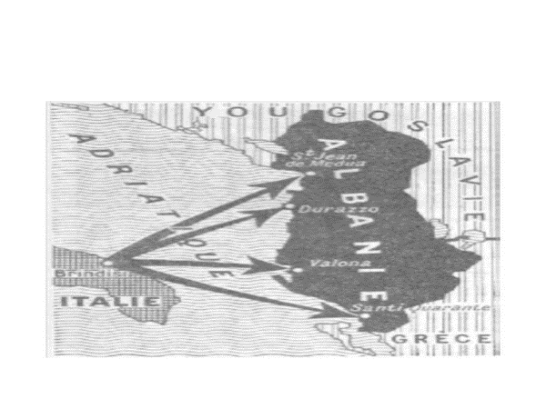
Më 7 prill 1939, rreth orës 5 të mëngjesit, anijet ushtarake italiane të nisura nga Bari dhe Brindisi, mbërritën në portet e Durrësit, Shëngjinit, Vlorës dhe Sarandës dhe filluan zbarkimin e ushtarëve.

Slide 7
Prof. Berndt Fischer, në librin “Shqipëria në luftë 1939-1945” , botim i vitit 1999, shkruan:
“…Më 7 prill 1939, rreth 22 000 ushtarë të mbështetun me afërsisht 400 aeroplana lufte, 300 tanke të lehta dhe disa duzina luftanijesh, sulmuan Durrësin, Vlorën, Shëngjinin dhe Sarandën…
Xhandarmëria e Durrësit, nën drejtimin e komandantit Abaz Kupi, megjithëse nën presion të madh numerik dhe e paisun vetëm me nga 50 fishekë, zmbrapsi me sukses sulmet e para…
Kupi dhe luftëtarët e tij u mundën vetëm nga numri i madh (italian) dhe mbasi i shkaktuan nji numër të konsiderueshëm viktimash, u tërhoqën në qytet… Luftimet në qytetin e Durrësit zgjatën dy-tre orë”.

Slide 8
Ndërtimi i administratës shtetërore nën pushtimin Italian.
Asambleja Kushtetuese shpalli:
Rrëzimin nga froni të mbretit Zog;
Shfuqizimin e Statutit Themeltar të Mbretërisë Shqiptare të vitit 1928;
Krijimin e qeverisë së re me në krye Shefqet Vërlacin,
Bashkimin e Shqipërisë me Italinë në formën e bashkimit personal.
Forma e qeverisjes ishte Monarkia Kushtetuese;
Pushteti i mbretit ushtrohej nga mëkëmbësi i tij Francesko Jakomoni

Slide 9
Politika e pushtuesve italianë.
Synimi: Kontrolli i përgjithshëm i vendit dhe sigurimi i mbështetjes shqiptare, duke u përqendruar në disa drejtime:
Vendosja nën kontroll e kundërshtarëve të pushtetit
Fashistizimi i vendit.
Ndërmarrja e investimeve ekonomike
Nxitja e nacionalizmit shqiptar duke ngjallur ëndrrën për krijimin e Shqipërisë së Madhe.

Slide 10
Pushtimi Italian i Shqipërisë ishte rezultat i:
Situatës ndërkombëtare,
Politika indiferente e Fuqive perëndimore,
Vendet fqinje nuk reaguan në emër të ruajtjes së sigurisë së tyre,
Politika shumëvjecare e fashizmit italian në Shqipëri,
Mbreti Zog dhe elita politike shqiptare u gjendën të papërgatitur për lufte dhe pa masa serioze,
Ushtria shqiptare ishte e vogel, e paarmatosur mirë dhe e kontrolluar nga italianët.

Slide 11
Rezistenca e popullit shqiptar ndaj pushtuesit fashist.
Antentati mbi mbretin Viktor Emanueli III nga Vasil Laçi.
Organizimi i demostratave dhe formave të tjera të shprehjes së ndjenjave kundër pushtuesit fashist.
Krijimi i çetave të armatosura që kryenin veprime luftarake ndaj forcave italiane.

Slide 12
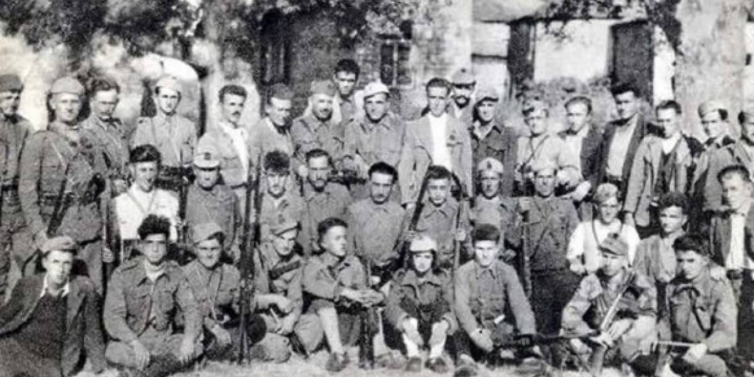
Konferenca e Pezës (16 shtator 1942).
Qëllimi: krijimi i një organizate të përbashkët për bashkimin e forcave antifashiste.
Morën pjesë 18 të deleguar, si partnerë të barabartë: përfaqësues të PKSh-së, të rrymës zogiste, nacionalistë demokratë, liberalë, nacionalistë.

Slide 13
Vendimet ishin:
Lufta pa kompromis kundër pushtuesit fashist,
Shqipëri e pavarur dhe demokratike,
Për bashkimin e shqiptarëve në një front të përbashkët, pa dallime klase, feje, krahine dhe bindjeje politike
Për rreshtimin në koalicionin botëror antifashist
Ngritjen e këshillave nacionalclirimtarë, si organe pushteti dhe bashkimi në zonat e lira
U krijua Fronti Antifashist Nacionalçlirimtar
U ngrit Këshilli i Përgjithshëm Nacionalçlirimtar i Përkohshëm me kryetar Kamber Qafmollen
U vendos që forma e regjimit të përcaktohej pas lufte, duke u mbështetur në vullnetin e popullit
Çështja e Kosovës u la për zgjidhje pas lufte sipas parimit të vetvëndosjes dhe parimeve të kartës së Atlantikut

Slide 14
Konferenca e Mukjes
U mblodh më 1-3 gusht 1943 në fshatin Mukje të Krujës, ku morën pjesë përfaqësues të Ballit dhe Frontit Antifashist.
Vendimet:
Të dyja organizatat do të përfshiheshin së bashku në luftë kundër pushtuesit
Do të krijohej Komiteti për Shpëtimin e Shqipërisë, me në krye Hasan Dostin.
Forma e regjimit do të vendosej pas lufte
U shprehën për një Shqipëri të pavarur, zbatimin e parimit të vetëvendosjes të garantuar nga Karta e Atlantikut për një Shqipëri etnike.

Slide 15
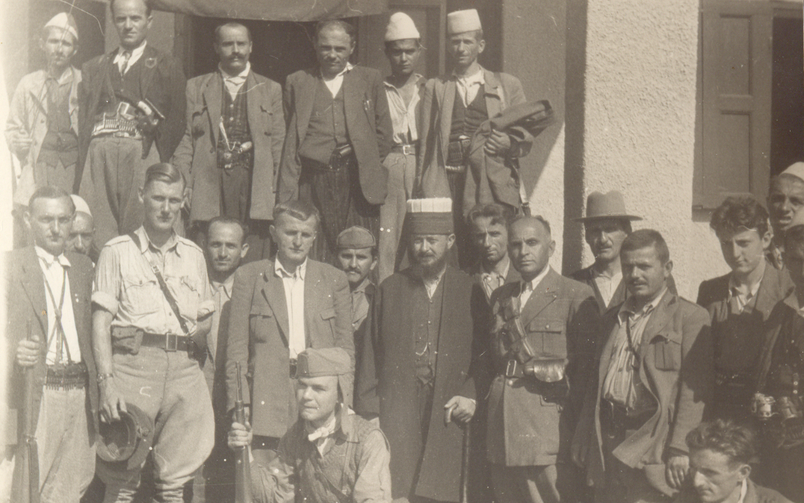

Slide 16
Dështimi i marrëveshjes së Mukjes
Fronti dhe Balli pas rrëzimit të qeverisë së Musolinit filluan të mendonin për pushtetin pas lufte
Komunistet nuk pranonin të ndanin pushtetin pas lufte
Çështja e Shqipërisë etnike nuk u prit mirë nga jugosllavët të cilët shtynë PKSH të anullonte marrëveshjen në Labinot të Elbasanit më 4 shtator 1943.

Slide 17
Pushtimi Gjerman.
Më 8 shtator 1943, Italia kapitulloi pa kushte.
Gusht 1943, gjermanet kishin shtënë në dorë aeroporte, portin e Durrësit.
Synimi:
Mbushja e boshllëkut të lënë pas kapitullimit të Italisë;
Kontrolli i rrugëve të komunikacionit nëpër Shqipëri;
Sigurimi i bregdetit shqiptar nga ndonjë zbarkim i mundshëm anglo-amerikan

Slide 18
Pushtimi gjerman solli:
1. Ndryshime në institucione dhe kuadrin ligjor;
2. U manipulua me:
a. konceptin e “Shqipërisë së Madhe”;
b. karakterin e “përkohshëm” të prezencës gjermane në Shqipëri;
c. “pavarësinë” e shpallur nën mbrojtjen e ushtrisë gjermane;

Slide 19
Statusi i Shqipërisë gjatë pushtimit gjerman.
- Statusi i Shqipërisë u emërtua si pavarësi relative, sovranitet relativ, asnjanësi relative. - Ky status mund të eleminohej në rast se prekeshin interesat gjermane. - Kjo pavaresi shihet në kto drejtime: pushtuesit gjermanë nuk ngritën një organ të posacëm politik Nuk krijuan parti naziste Njohën Shqipërinë e Madhe të krijuar gjatë pushtimit italian

Slide 20
Operacioni i Dimrit, vjeshtë 1943.
Synonte të eliminonte lëvizjen partizane në Shqipëri.
- Terror masiv mbi popullsinë civile;
- Forcat gjermane përbëheshin nga 4 divizione, njesi xhandarmërie shqiptare, forca balliste.
Veprimet u zhvilluan në jug, u bllokuan zonat rurale.
U shkatërrua Brigada III.
Shtabi i Përgjithshëm u bllokua në Çermenikë-Shëngjergj-Martanesh.
Më 4 shkurt 1944, në Tiranë u vranë 84 vetë.
- Forcat nacionalçlirimtare i mbijetuan operacionit dhe kaluan në kundërmësymje.

Slide 21
Situata politike ndërmjet forcave shqiptare
Pushtuesi gjerman i gjeti forcat politike shqiptare të përçara.
PKSH dhe FNÇ mbanin një qëndrim të prerë për luftë ndaj pushtuesit, ndërsa Balli Kombëtar konsiderohej si forcë kolaboracioniste.
- Kemi një përplasje të armatosur ndërmjet forcave politike në Shqipëri, e cila u zhvillua si luftë civile përkrah luftës kundër pushtuesit.

Slide 22
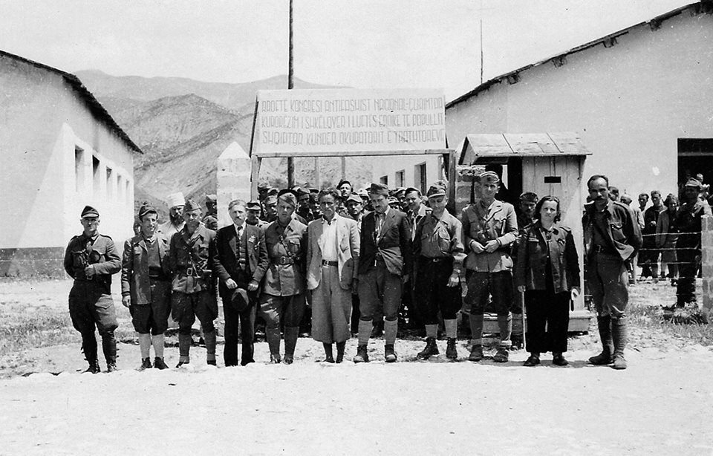
Kongresi i Përmetit (24-28 maj 1944).
-U thirr nga FANÇ dhe PKSH me qëllim për të vendosur të ardhmen politike të Shqipërisë.
-Ky kongres hodhi themelet e një pushteti të mbizotëruar nga PKSH.

Slide 23
Vendimet:
Vazhdimi i luftës kundër pushtuesve gjermanë dhe kundërshtarëve politikë
Populli do të vendoste për formën e regjimit pas lufte
U ndalua kthimi i A.Zogut në Shqipëri
U krijuan: Këshilli Antifashist Nacionalclirimtar, si organi më i lartë legjislativ dhe ekzekutiv, drejtohej nga Omer Nishani dhe Komiteti Antifashist Nacionalclirimtar drejtuar nga Enver Hoxha me atributet e një qeverie të perkohshme
U njësua komanda ushtarake, E.Hoxha u zgjodh komisar dhe komandant i përgjithshem i UNÇ.

Slide 24
Mbledhja e Beratit
- Më 20-23 tetor 1944, në Berat u mbajt mbledhja e dytë e KANÇ
- Vendosi:
Shndërrimin e Komitetit ANÇ në qeveri të përkohshme me E.Hoxhen në krye.
U miratua Deklarata mbi të drejtat e Qytetarëve e cila parashikonte të drejtën e fjalës, shtypit, të drejta të barabarta midis burrit e gruas.

Slide 25
Zhvillimet politiko-ushtarake gjatë vitit 1944.
Ushtria gjermane po pësonte humbje në të gjitha frontet kryesore botërore dhe mori urdhër për t’u tërhequr nga Ballkani.
Për ta pasur rrugën e lirë, gjatë muajve maj-qershor 1944, ushtria gjermane ndërmori një operacion tjetër ndëshkues kundër UNÇ;
Më 25 qershor 1944, Enver Hoxha, dha urdhër që Divizioni I të kalonte lumin e Shkumbinit për të çliruar qytetet në Shqipërinë e Mesme dhe të Veriut.
Qytetet që u çliruan ishin: 12 shtator Berati, 18 shtator Gjirokastra, 24 tetor Korca.

Slide 26
Pushtuesit gjermanë e shpallën Shqipërinë zonë të veprimeve operacionale ushtarake.
Krerët e Ballit Kombëtar dhe të Legalitetit u larguan nga Shqipëria.
Drejtuesit e lartë të PKSH-së dhanë urdhër për të vijuar luftën kundër pushtuesve gjermanë dhe kundërshtarëve politikë.
14 nëntor u çlirua Durrësi.
Beteja më e rëndësishme ishte ajo për çlirimin e kryeqytetit të vendit, Tiranës. Beteja vijoi nga data 29 tetor-17 nëntor 1944 (19 dite).
Forcat partizane filluan arrestimet dhe pushkatimet pa gjyq, ndaj bashkëpunëtorëve të pushtuesve dhe kundërshtarë politikë.
Qyteti i fundit i çliruar ishte Shkodra më 29 nëntor 1944.

Slide 27
Rrjedhojat e Luftës Dytë Botërore për Shqipërinë
Pozitive:
Shqiptarët rifituan lirinë dhe pavarësinë e tyre,
Shqiptarët ishin pjesë e koalicionit të Kombeve të Bashkuara dhe lufta e tyre kundër pushtuesve u njoh zyrtarisht nga Aleatët.
Radhitja përkrah shteteve fituese hodhi poshtë pretendimet greke për Shqipërinë e Jugut.
Kontributi ne mbrojtjen e hebrenjve.

Slide 28
Negative:
Popullit shqiptar iu desh të bënte sakrifica të mëdha duke u përballur me 15 divizione armike
Pati shumë humbje në njerëz, si nga forcat e angazhuara ushtarake, ashtu edhe nga popullsia civile.
28 mijë dëshmore; u vrane, u gjymtuan 7.3% e popullsise; 21% e shtepive u dogjën.
Një pjesë e konsiderueshme e pasurisë kombëtare, si rrugë, ura, porte, fabrika, miniera etj, u dëmtuan.
U vendos një regjim i mbështetur në ekonominë e centralizuar, diktaturën e proletariatit dhe luftën e klasave për 46 vjet, duke u larguar nga Aleatët dhe duke forcuar lidhjen me Bllokun komunist.

Slide 29
Sipas të gjitha dokumenteve të bazuara në arkivat shqiptare dhe ato të vendeve të tjera, gjatë luftës Antifashiste, janë vrarë, pushkatuar e zhdukur 28, 110 persona. Kjo shifër u bë publike nga Enver Hoxha në Konferencën e Paqes në Paris në vitin 1946.
Dita e Dëshmorëve u vendos të jetë 5 Maji 1942, dita kur u vra nga fashistët, Qemal Stafa, aktivist i luftës NacionalÇlirimtare.

Slide 30
Dëshmorë | Gjithsej
Dëshmorë të shpallur sipas dokumenteve ligjore janë | 9470
Shtetas antifashistë shqiptarë të pushkatuar nga nazifashistët e bashkëpunëtorët | 6436
Të asgjësuar në 23 kampet gjermane (pa varre) për të cilët paguan shpërblim shteti gjerman | 11200
Të asgjësuar në kampet në Greqi (pa varre) | 50
Të asgjësuar në kampet në Itali (pa varre) | 70
Të asgjësuar në kampin e Mathauzenit (pa varre) | 351
Të asgjësuar në kampin e Aushvicit në Poloni (pa varre) | 32
Të asgjësuar në kampin e Prishtinës (pa varre) | 168
Të asgjësuar në kampin e Zemunit në Jugosllavi (pa varre) | 162
Të asgjësuar në kampin e Bitolës në Maqedoni (pa varre) janë | 144
Të asgjësuar në kampin e Strugës në Maqedoni (pa varre) | 27
Shuma e përgjithshme | 28.110

Slide 31
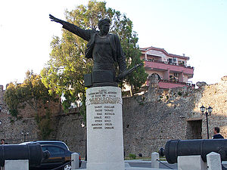
Dëshmorët e 7 prillit 1939.
Mujo Ulqinaku (Hero i Popullit)
Hamit Dollani
Haxhi Tabaku
Isak Metalla (Metaliaj)
Ismail Reçi
Hysen Kalçi
Ramazan Lezha
Ibrahim Osmani
Hamit Veshko
Mitro Dhimërtika
Tonç Toma
Zenel Blana

Slide 32
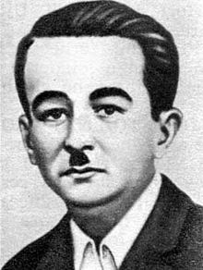
Mujo Ulqinaku
- Ishte oficer i Ushtrisë Mbretërore Shqiptare.
Si nënoficer në një nënrepart të marinës në Durrës, organizoi me vullnetarë të tjerë qëndresën e armatosur në portin e Durrësit kunder agresionit fashist Italian.
U vra në mbrojtje të atdheut më 7 prill 1939.

